Slide 1
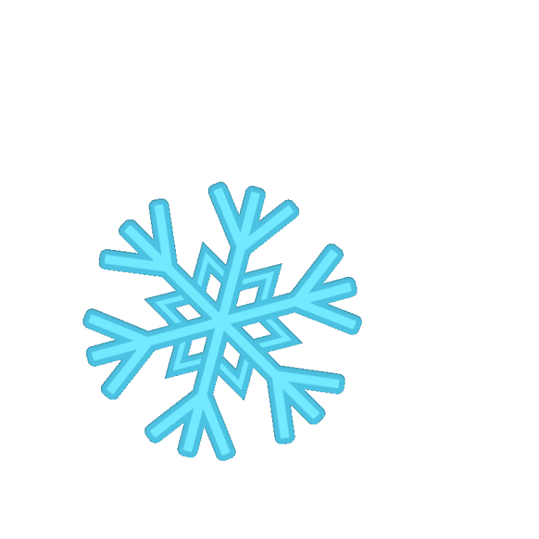
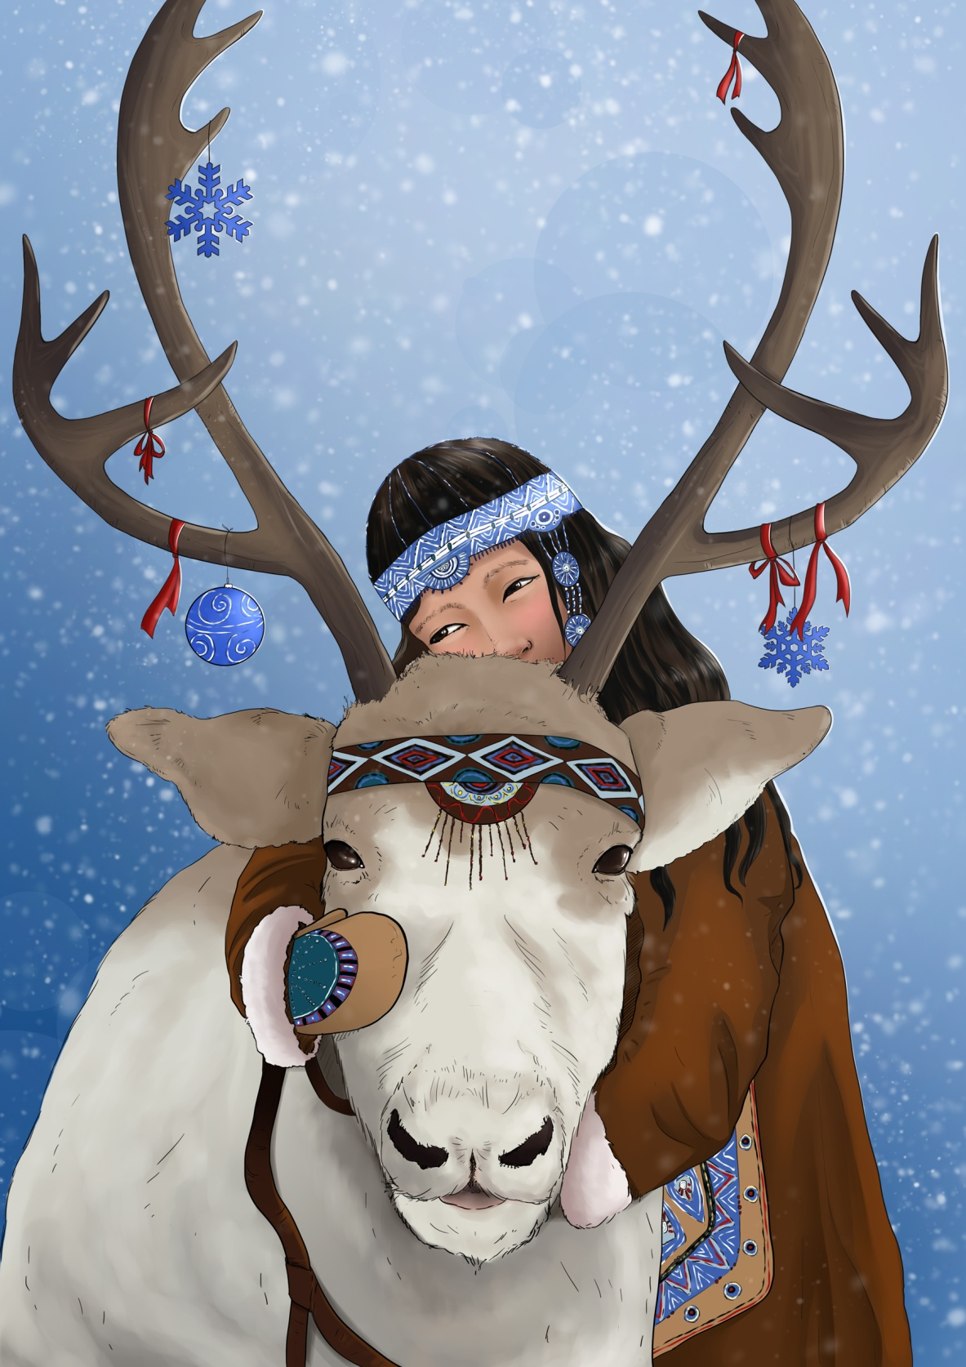
Викторина
Знаете
ли вы Ямал?

Slide 2
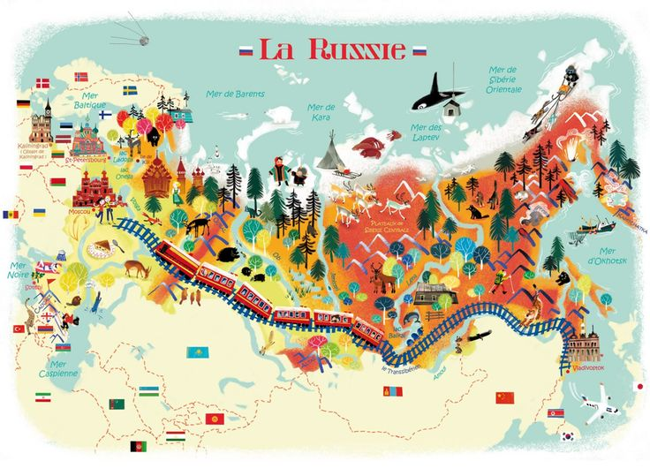
В какой части России находится Ямало – Ненецкий автономный округ ?

Slide 3
В какой части России находится Ямало – Ненецкий автономный округ ?
на севере

Slide 4
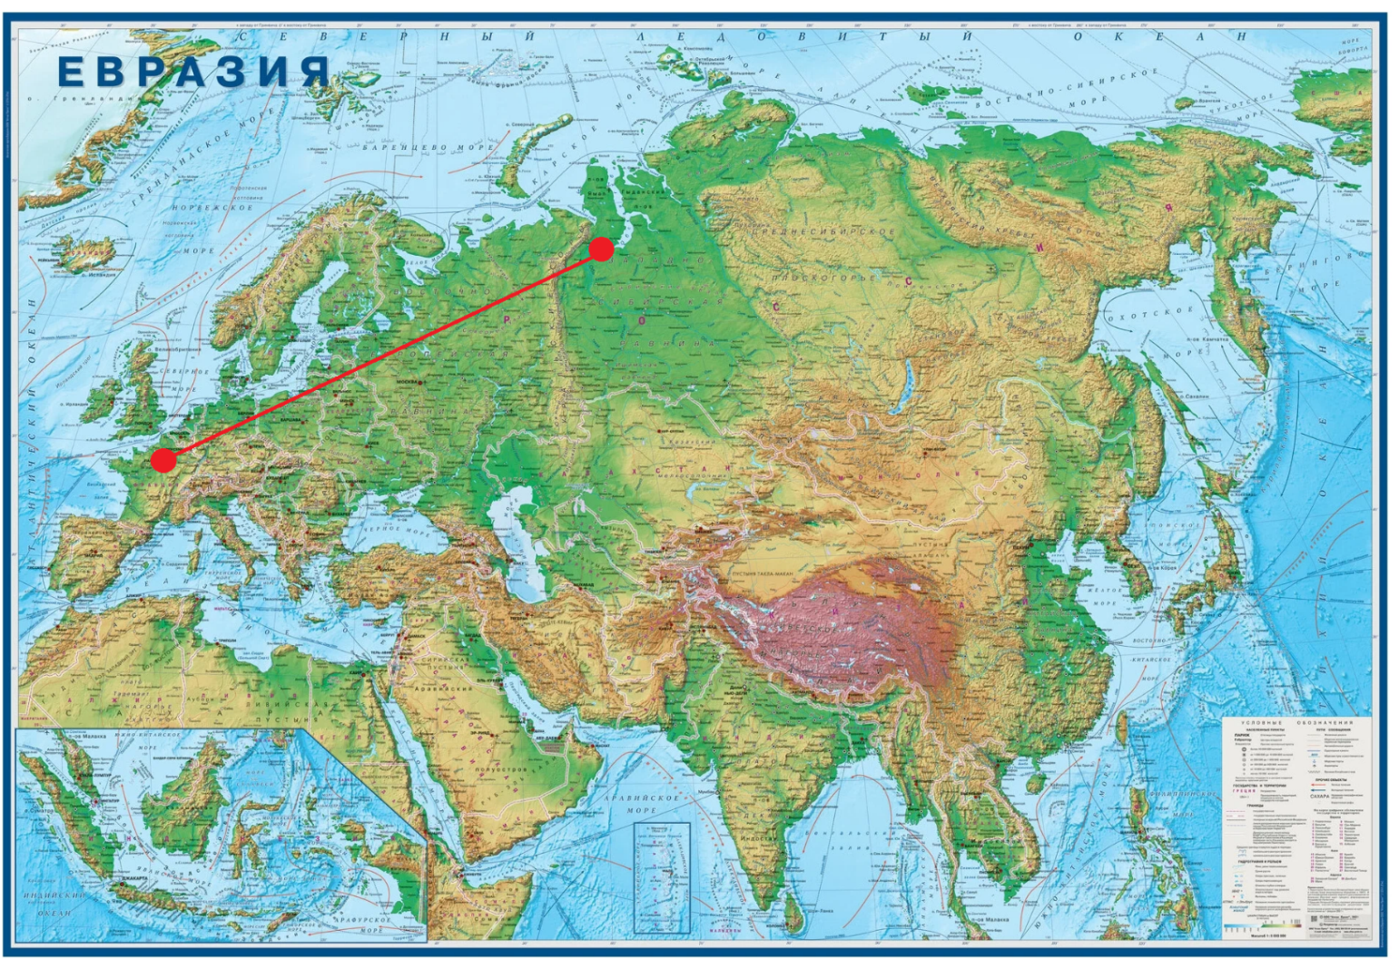
Расстояние от Салехарда до Парижа составляет ...
6000 км
10 000 км
78 000 км

Slide 5
Расстояние от Салехарда до Парижа составляет ...
6000 км
10 000 км
78 000 км
6000км

Slide 6
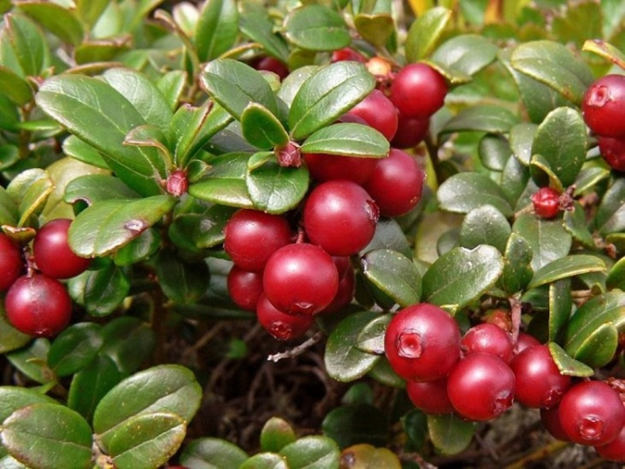
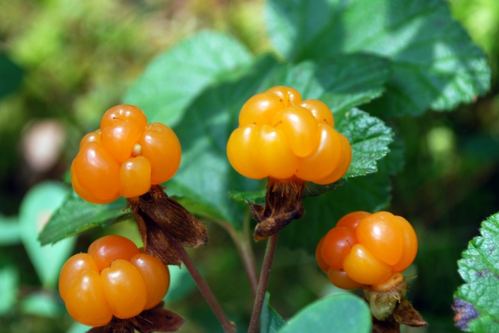
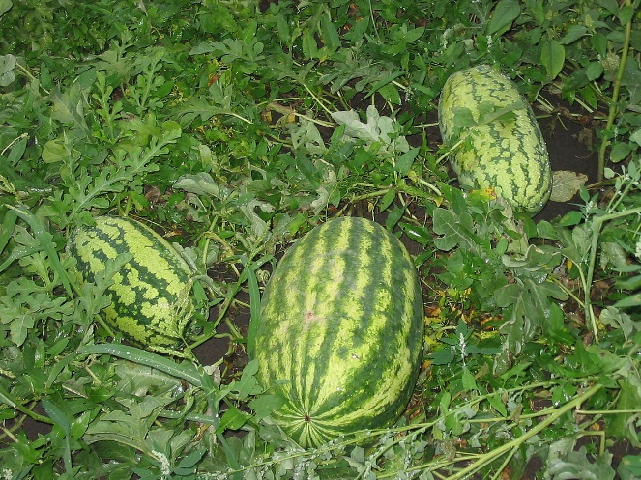
Какая ягода не растет на Ямале?

Slide 7
Какая ягода не растет на Ямале?
Арбуз

Slide 8
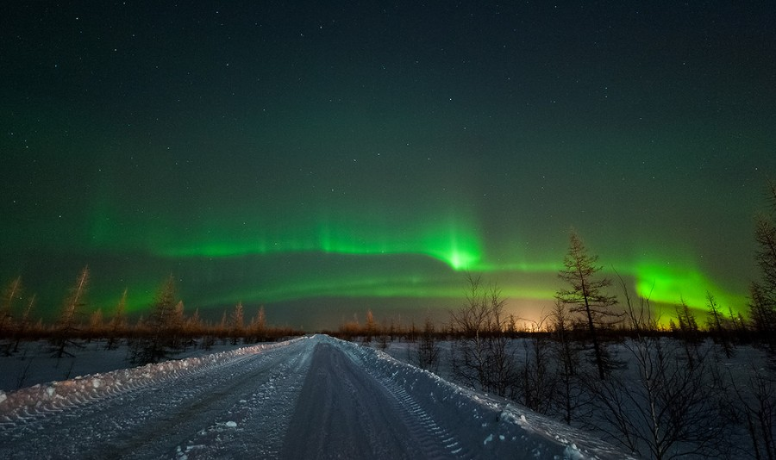
Уникальное природное явление, возникающее из-за воздействия солнечной активности

Slide 9
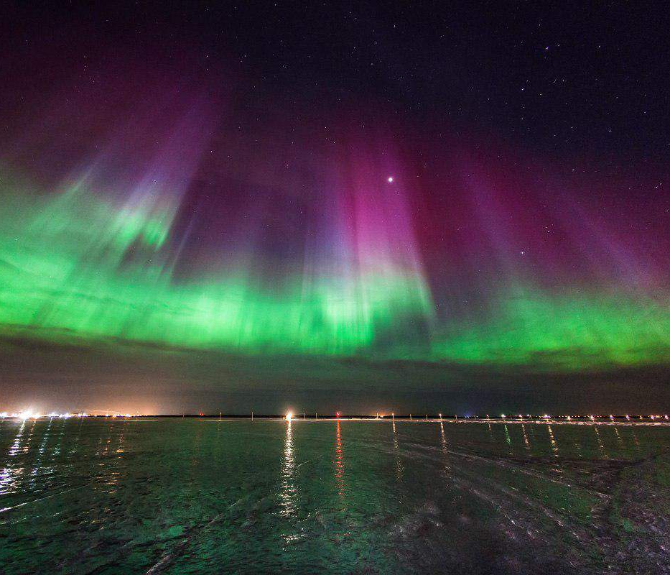
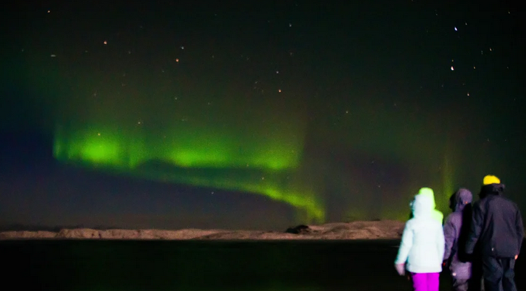
Уникальное природное явление, возникающее из-за воздействия солнечной активности
Северное сияние

Slide 10
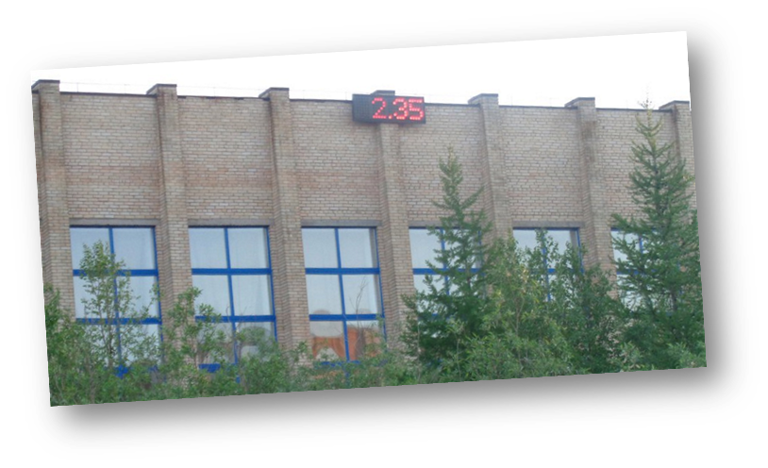
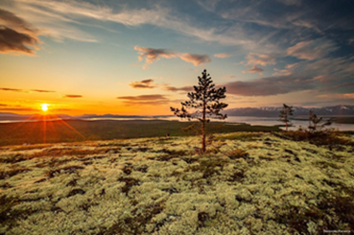
Полярный день это…
Когда солнце сутки не заходит за горизонт
Когда ярко светит солнце и холодно
Праздник у коренных народов Севера

Slide 11
Полярный день это…
Когда солнце сутки не заходит за горизонт
Когда ярко светит солнце и холодно
Праздник у коренных народов Севера

Slide 12
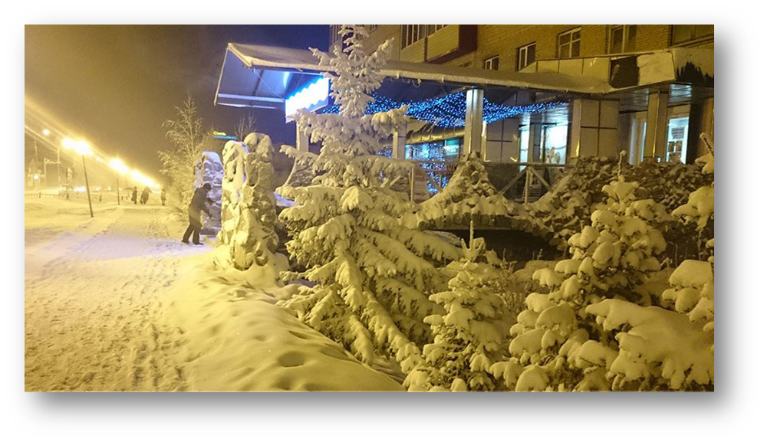
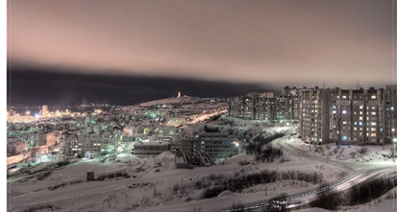
Полярная ночь это…
Когда темно и холодно
Период когда все спят
3. Когда солнце целые сутки не поднимается
над горизонтом

Slide 13
Полярная ночь это…
Когда темно и холодно
Период когда все спят
3. Когда солнце целые сутки не поднимается
над горизонтом

Slide 14
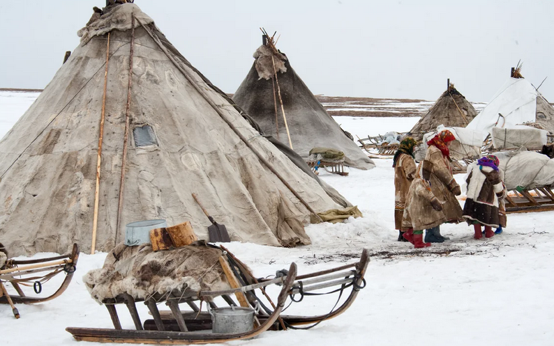
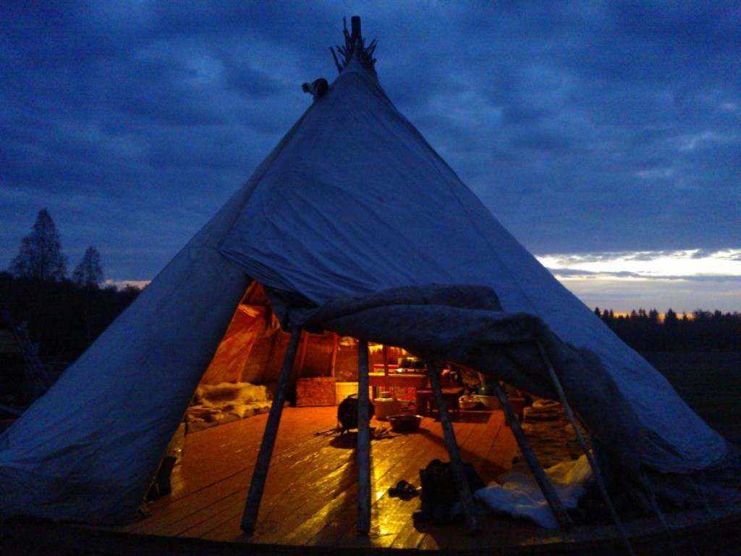
1.Чум 2. Дом 3. Юрта
Жилище коренного народа севера, ненцев, называется:

Slide 15
1.Чум 2. Дом 3. Юрта
Жилище коренного народа севера, ненцев, называется:

Slide 16
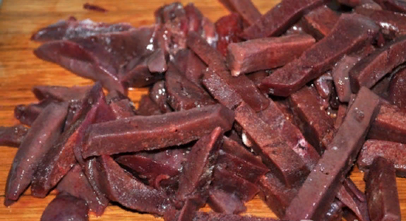
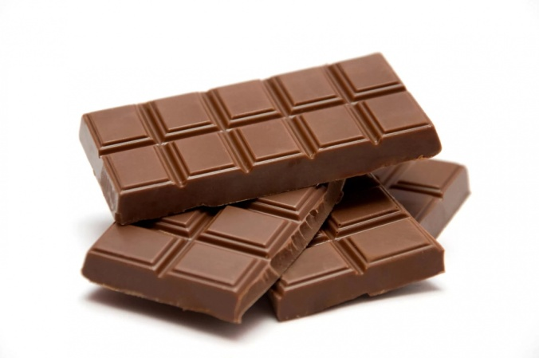
Ненецкая «шоколадка» это ...
1. Ненецкий узор
2. Обычный шоколад
3. Свежезамороженная печень оленя нарезанная пластами

Slide 17
Ненецкая «шоколадка» это ...
1. Ненецкий узор
2. Обычный шоколад
3. Свежезамороженная печень оленя нарезанная пластами

Slide 18
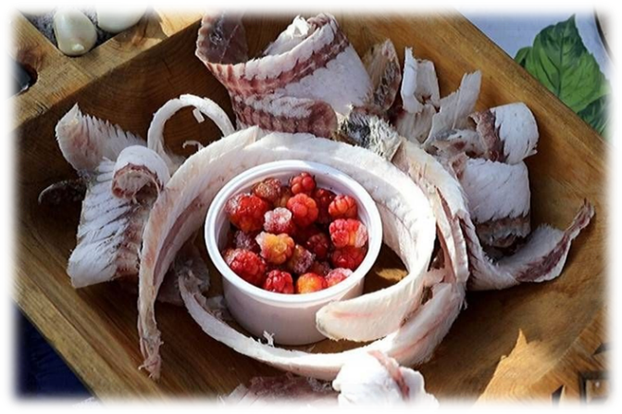
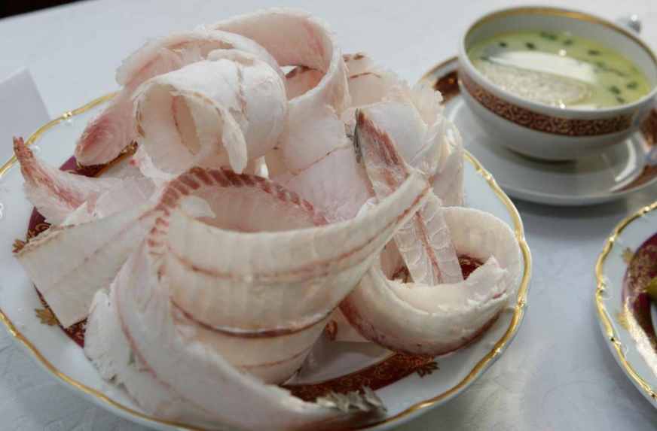
Кусочки мороженной рыбы, нарезанные тонкими пластинками это ...
Евэй
2. Строганина
3. Отварная рыба

Slide 19
Кусочки мороженной рыбы нарезанные тонкими пластинками это…
Евей
2. Строганина
3. Отварная рыба

Slide 20
Bravo! Très bien joué

